Slide 1
ΣΧΟΛΕΙΑ ΓΙΑ ΟΛΟΥΣ
1^{Ο} Γυμνάσιο Μεγάρων
«Ευκλείδειο»
by
Dimitrios Kwstouros

Slide 2
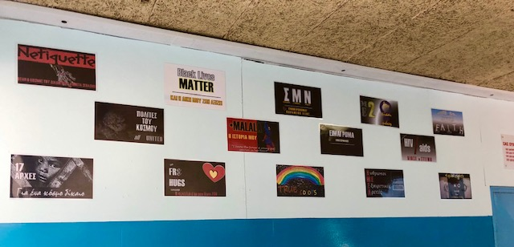
1o βήμα - 1st step
Δημιουργία αφισών – Νοέμβριος 2021
Οι αφίσες εκτυπώνονται – αναρτώνται στο σχολείο και οι μαθητές της Γ ‘ γυμνασίου εμπνέονται για να εκπονήσουν εργασίες

Slide 3
2o βήμα - 2st step
Διαδικτυακό ερωτηματολόγιο πριν την παρουσίαση εργασιών – Δεκέμβριος 2021
Μπορείτε να το βρείτε στον παρακάτω σύνδεσμο
Κλικ εδώ για να επισκεφθείτε το ερωτηματολόγιο ή κάνετε copy στο link
Συμμετείχαν 71 μαθητές της Γ΄ Γυμνασίου
https://docs.google.com/forms/d/e/1FAIpQLSd9hXmhBR_0atXVPDRB5OLCl6qGIMfiAM1YBam_dPKilhkPKg/viewform

Slide 4
3o βήμα - 3st step
Στατιστικά στοιχεία – Συμπεράσματα ερωτηματολογίου
Τι λαβράκια πιάσαμε?
χεχε

Slide 5
4o βήμα - 4st step
Αποτύπωση συμπερασμάτων ερωτηματολογίου
Ακολουθούν τα στατιστικά στοιχεία

Slide 7
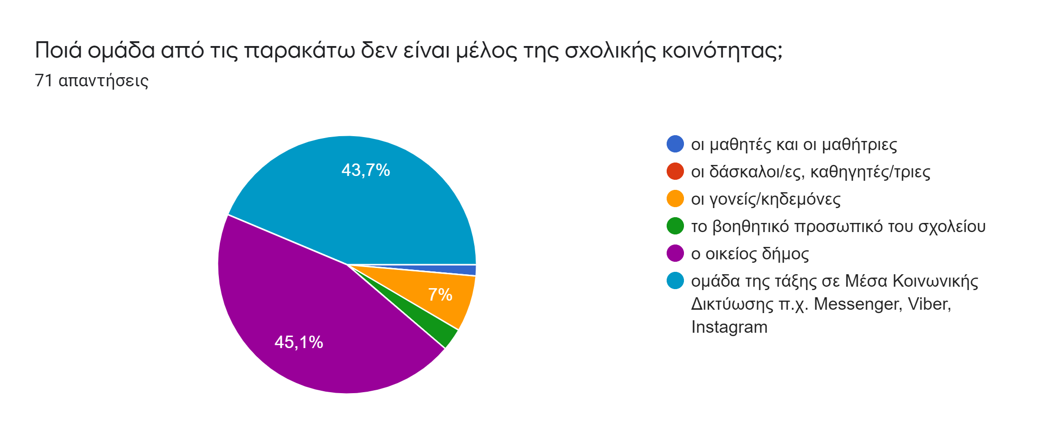

Slide 9
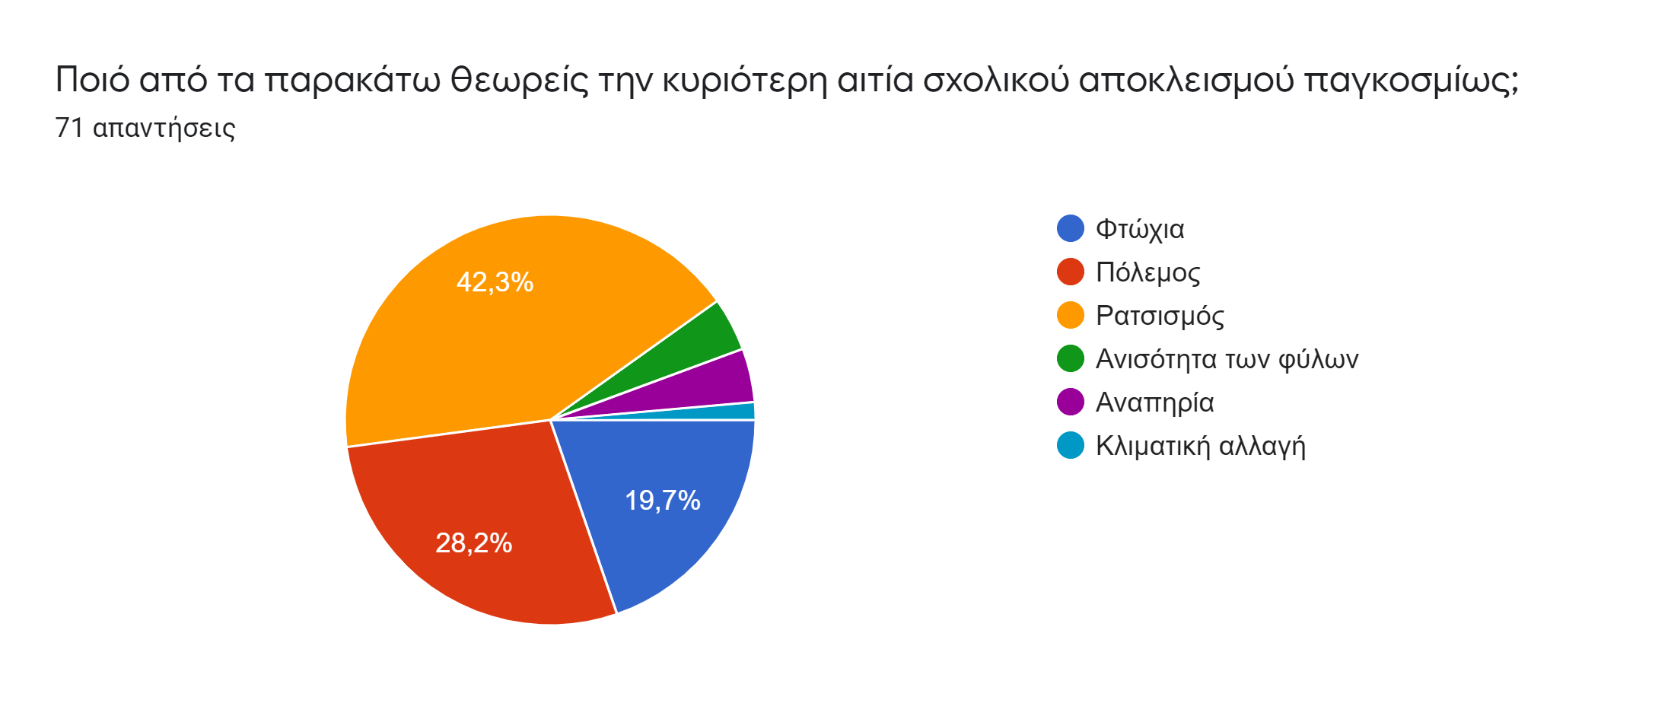

Slide 11
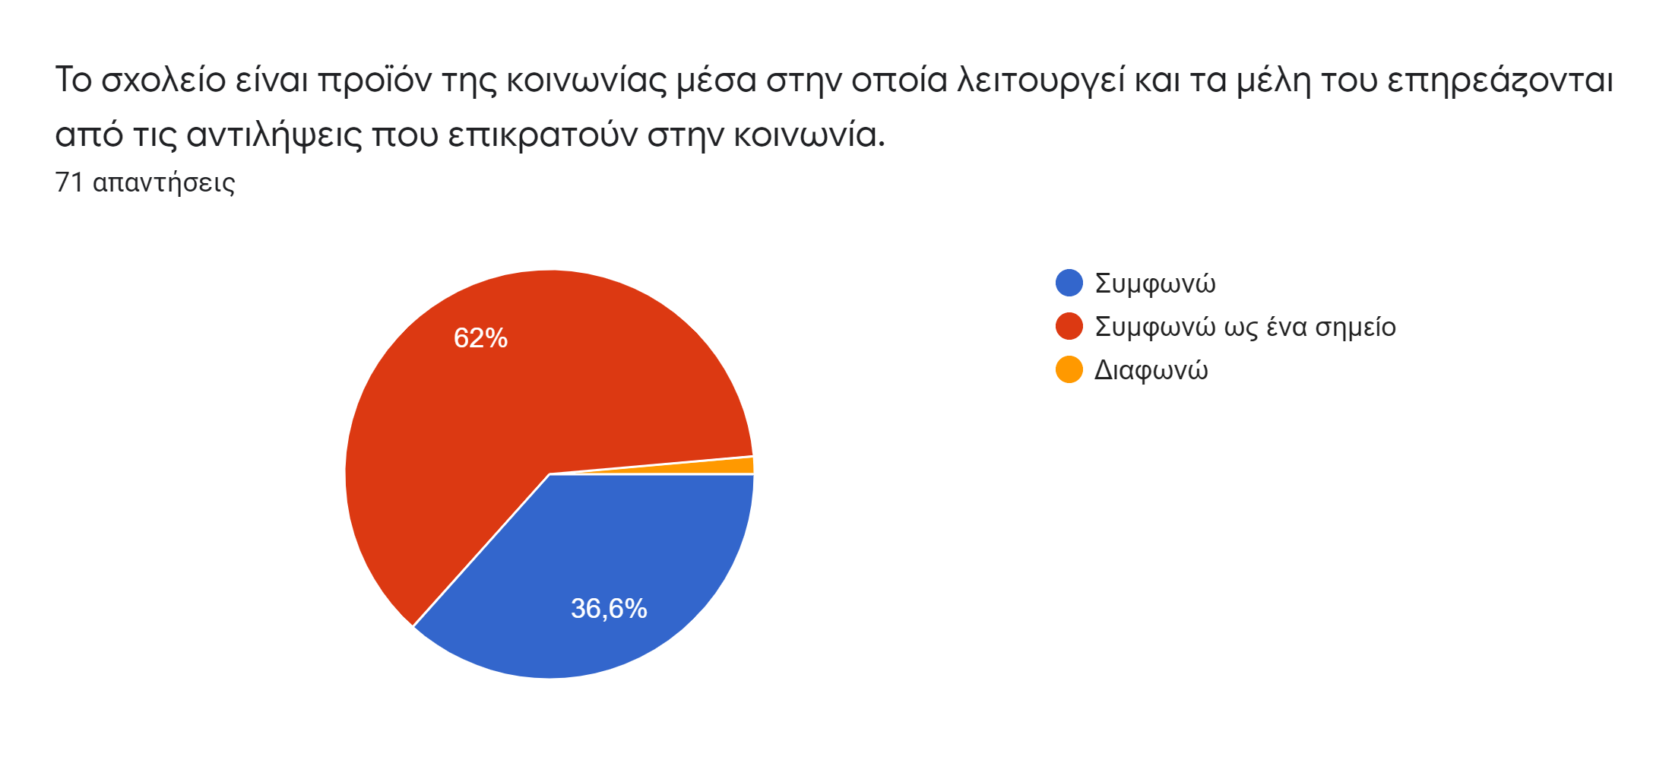

Slide 12
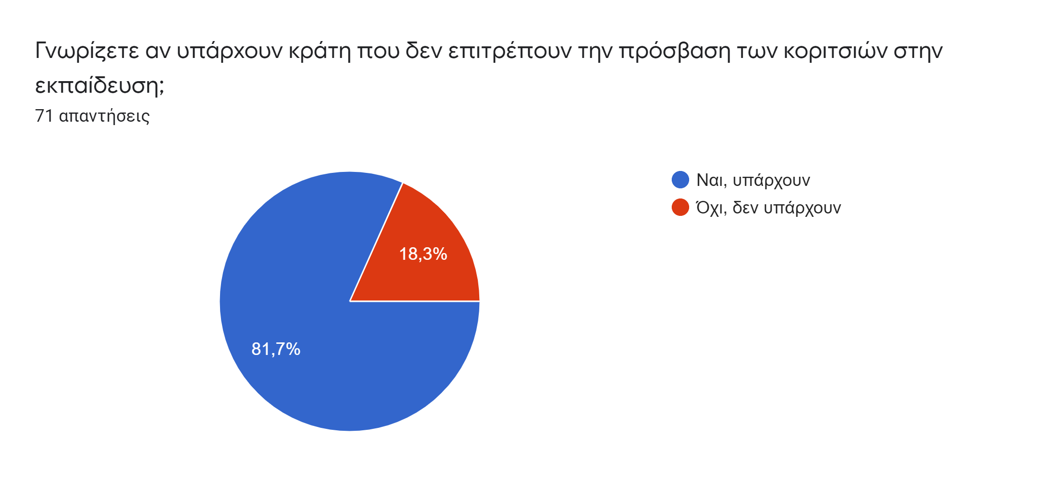

Slide 13
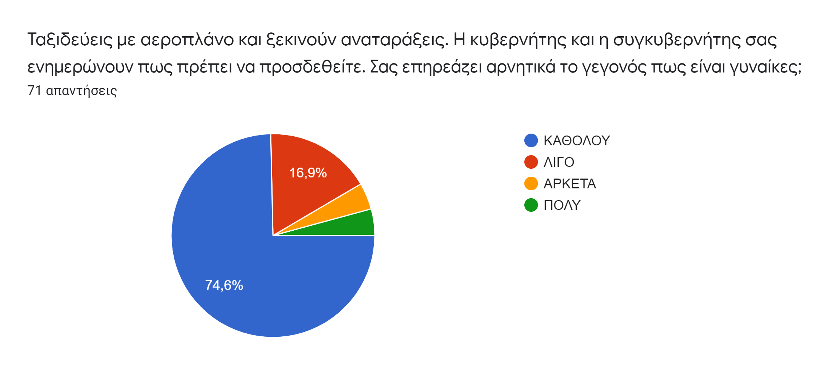

Slide 14
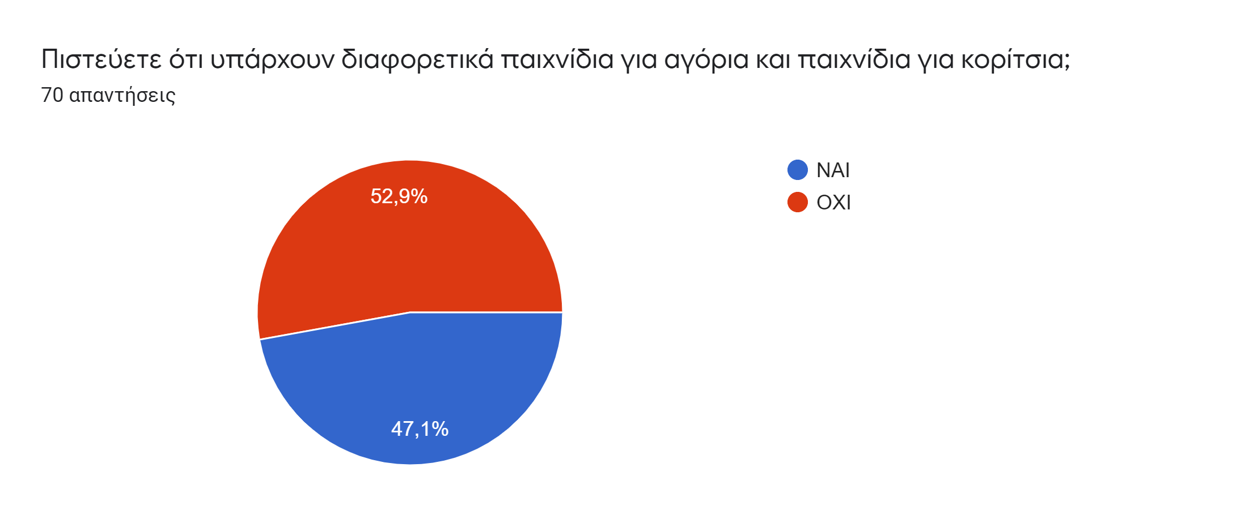

Slide 17
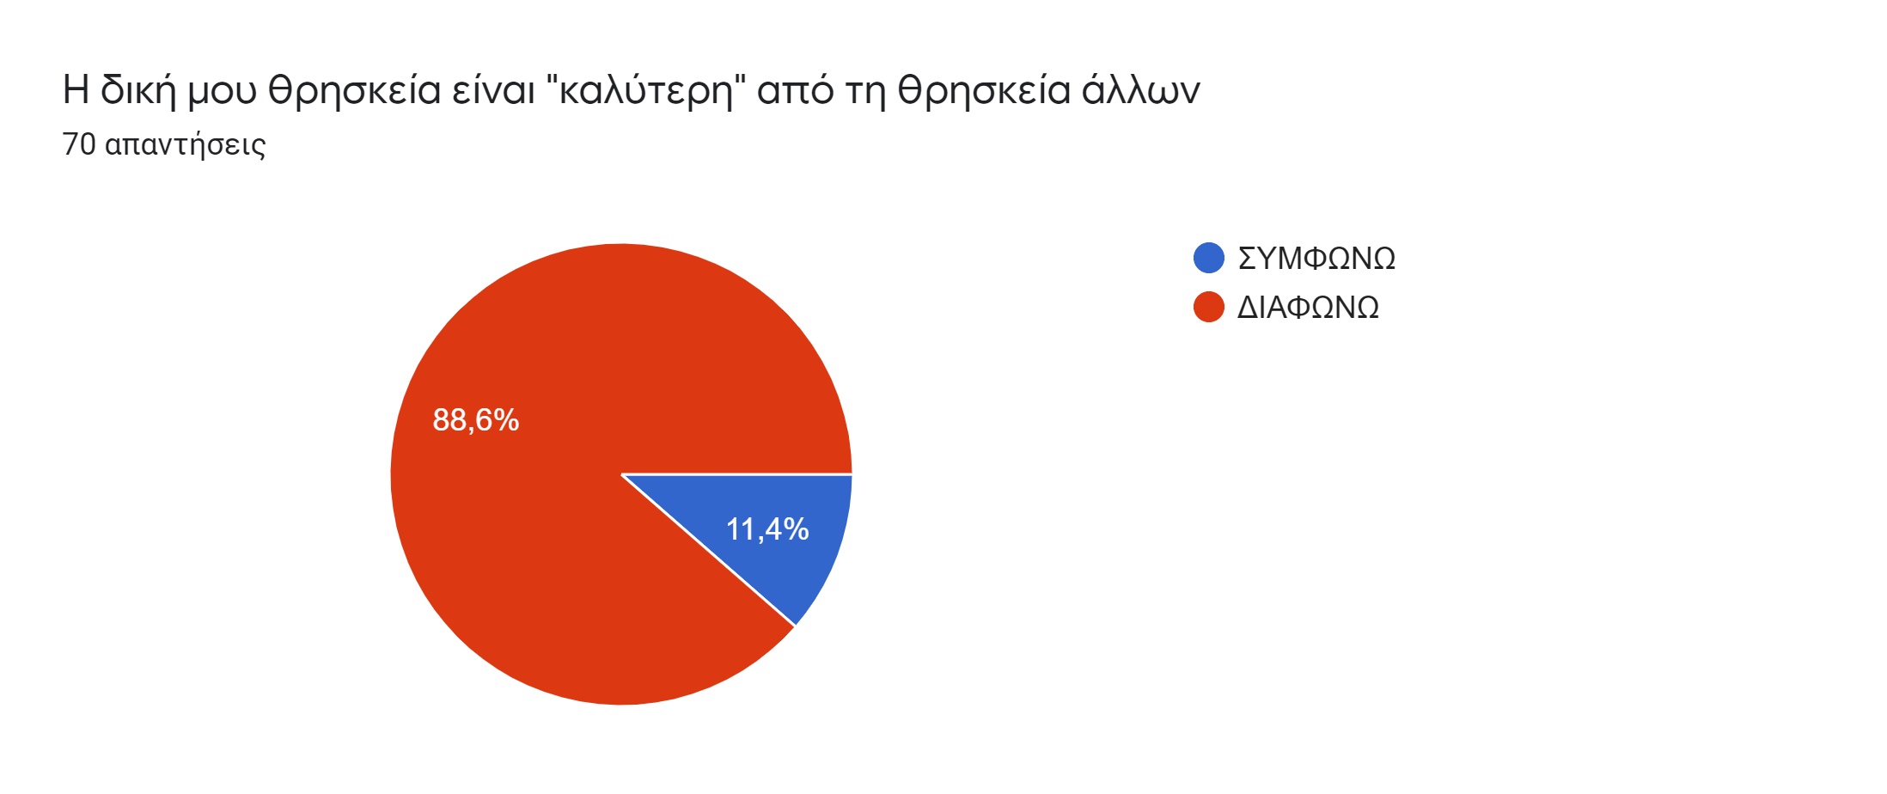

Slide 19
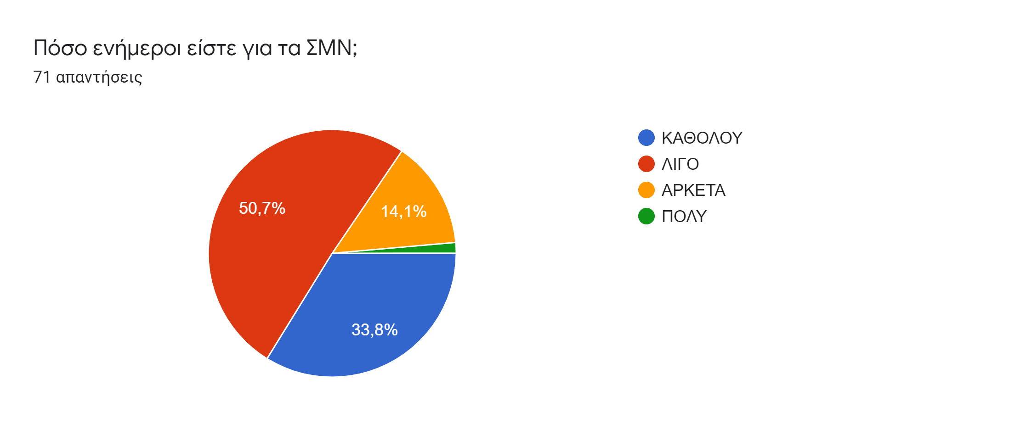

Slide 20
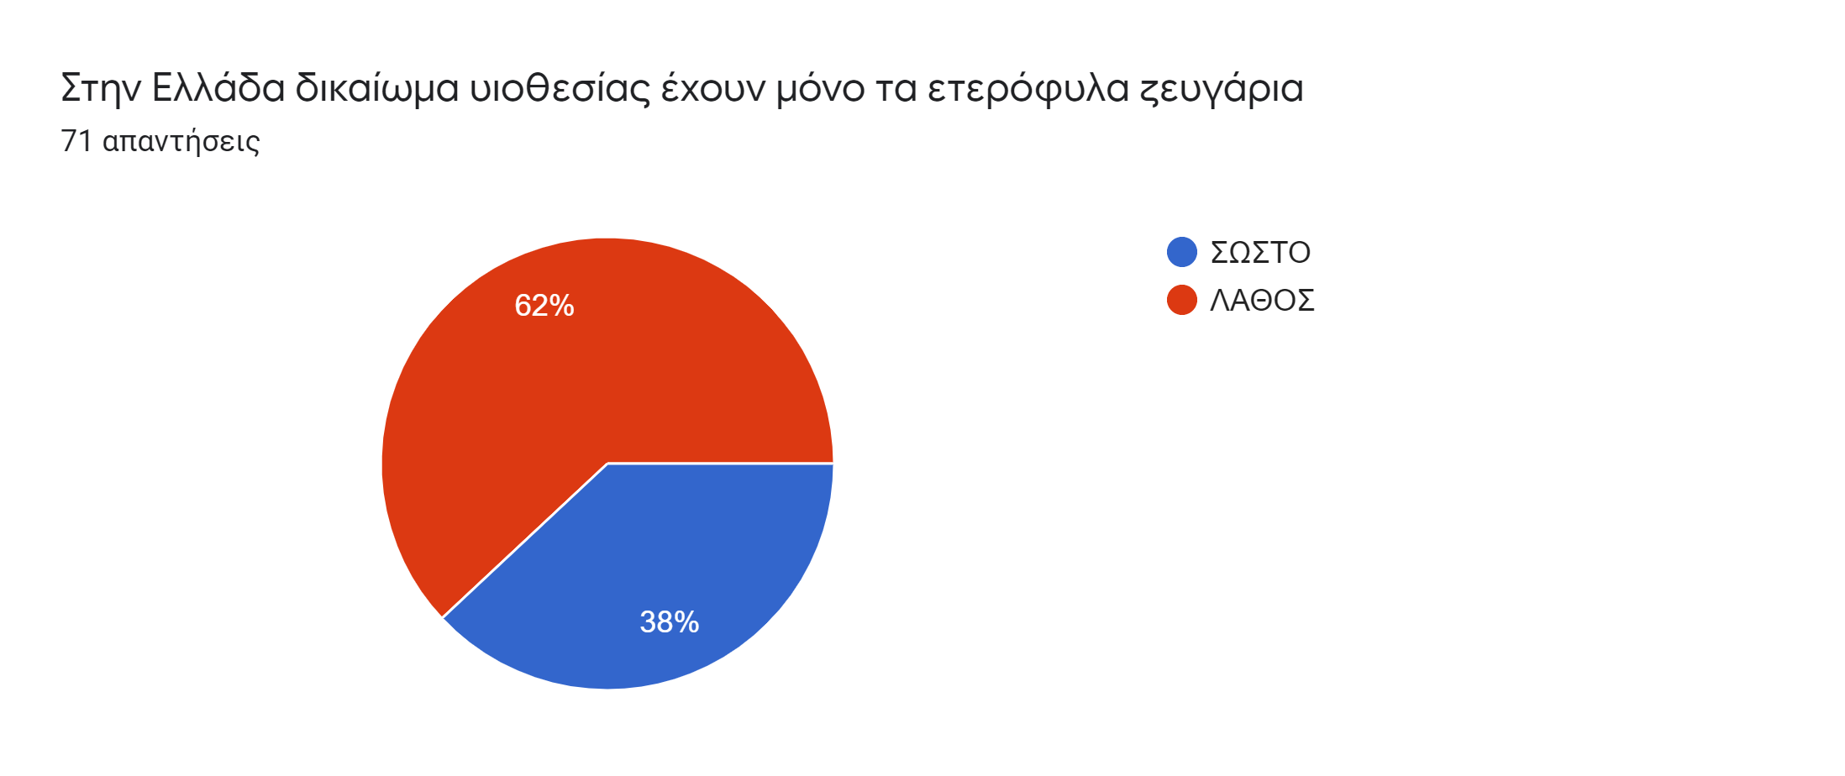

Slide 21
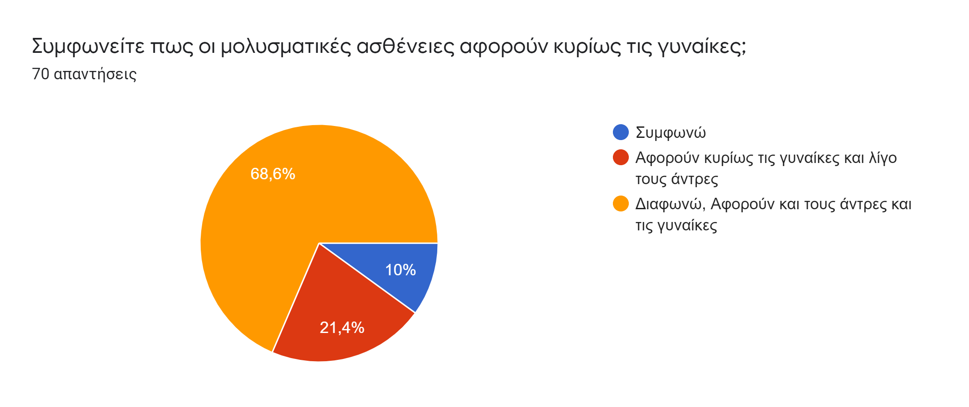

Slide 23
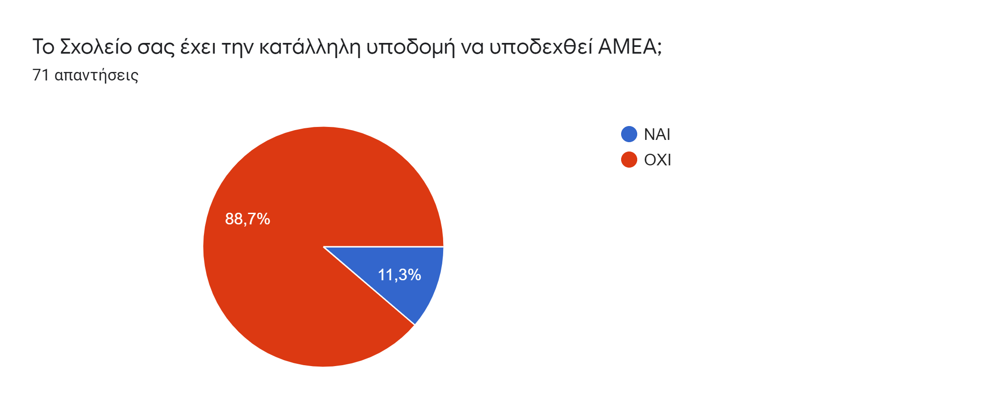

Slide 24
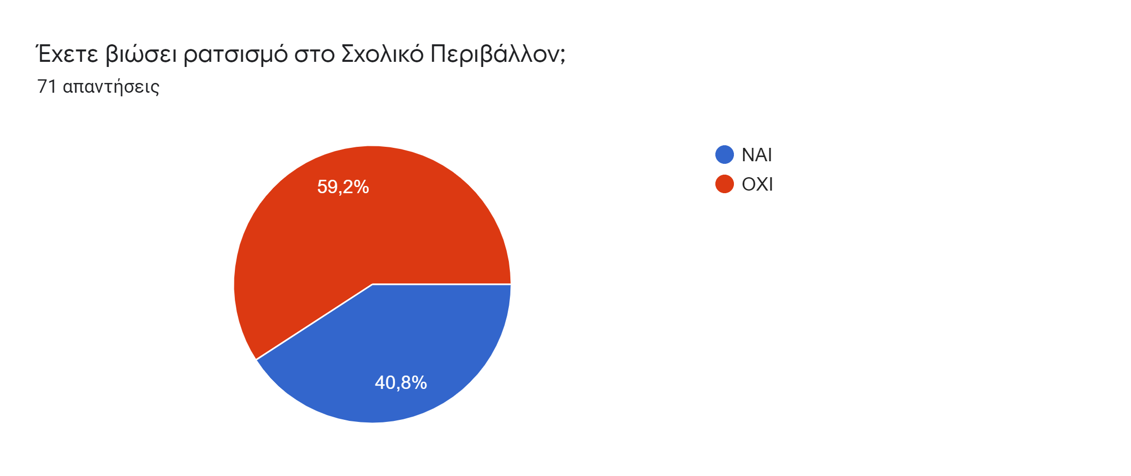

Slide 25
5o βήμα - 5st step
Αποτύπωση συμπερασμάτων ερωτηματολογίου
Οι μαθητές είναι ανεπαρκώς ενήμεροι για τα ΣΜΝ
Σε ένα μεγάλο ποσοστό έχουν βιώσει ρατσισμό στο Σχολικό περιβάλλον
Τα Σχολεία στην Ελλάδα φαίνεται πως αποκλείουν την πρόσβαση σε ΑΜΕΑ
Δε γνωρίζουν επαρκή στοιχεία για μολυσματικές ασθένειες όπως ο HIV
Ενισχύουν στερεότυπα αντρικής και γυναικείας ιδιοσυγκρασίας
Σε ένα μεγάλο ποσοστό λειτουργούν συμπεριληπτικά και ενδιαφέρονται να γνωρίσουν διαφορετικές κουλτούρες
Είναι ενήμερα για τον αποκλεισμό κοριτσιών από την εκπαίδευση σε διάφορα κράτη
Δυστυχώς οι απόψεις τους διχάζονται στην αποδοχή Ρομά ατόμων στη Σχολική κοινότητα
Αυτά προς το παρόν !!!!!!! Συνεχίζουμε τη δράση
ΚΑΙ ΑΝΑΜΕΝΟΥΜΕ ΤΙΣ ΕΡΓΑΣΙΕΕΣ ΤΩΝ ΜΑΘΗΤΩΝ ΤΗΣ Γ’ ΓΥΜΝΑΣΙΟΥ

